Slide 1



Vad händer om man inte betalar?
Notes:
= s. 222

Slide 2
Mål: genom att arbeta med kapitlet ska du lära dig att
en borgenär vill kunna lita på att få betalt.
det finns rättssäkra system för hur myndigheter kan hjälpa till med detta.
den vanligaste gången i ett betalningsärende är: påminnelse, inkasso, betalningsföreläggande.
den som fått ett betalningsföreläggande kan bestrida kravet.
allmänna ärenden och enskilda ärenden behandlas på olika sätt.
utsökning hos gäldenären görs av Kronofogden för att hjälpa borgenären att få betalt.
löneexekution och utmätning är två sätt att få in pengar till borgenären.
Notes:
= s. 222

Slide 3
Notes:
= s. 232

Slide 4
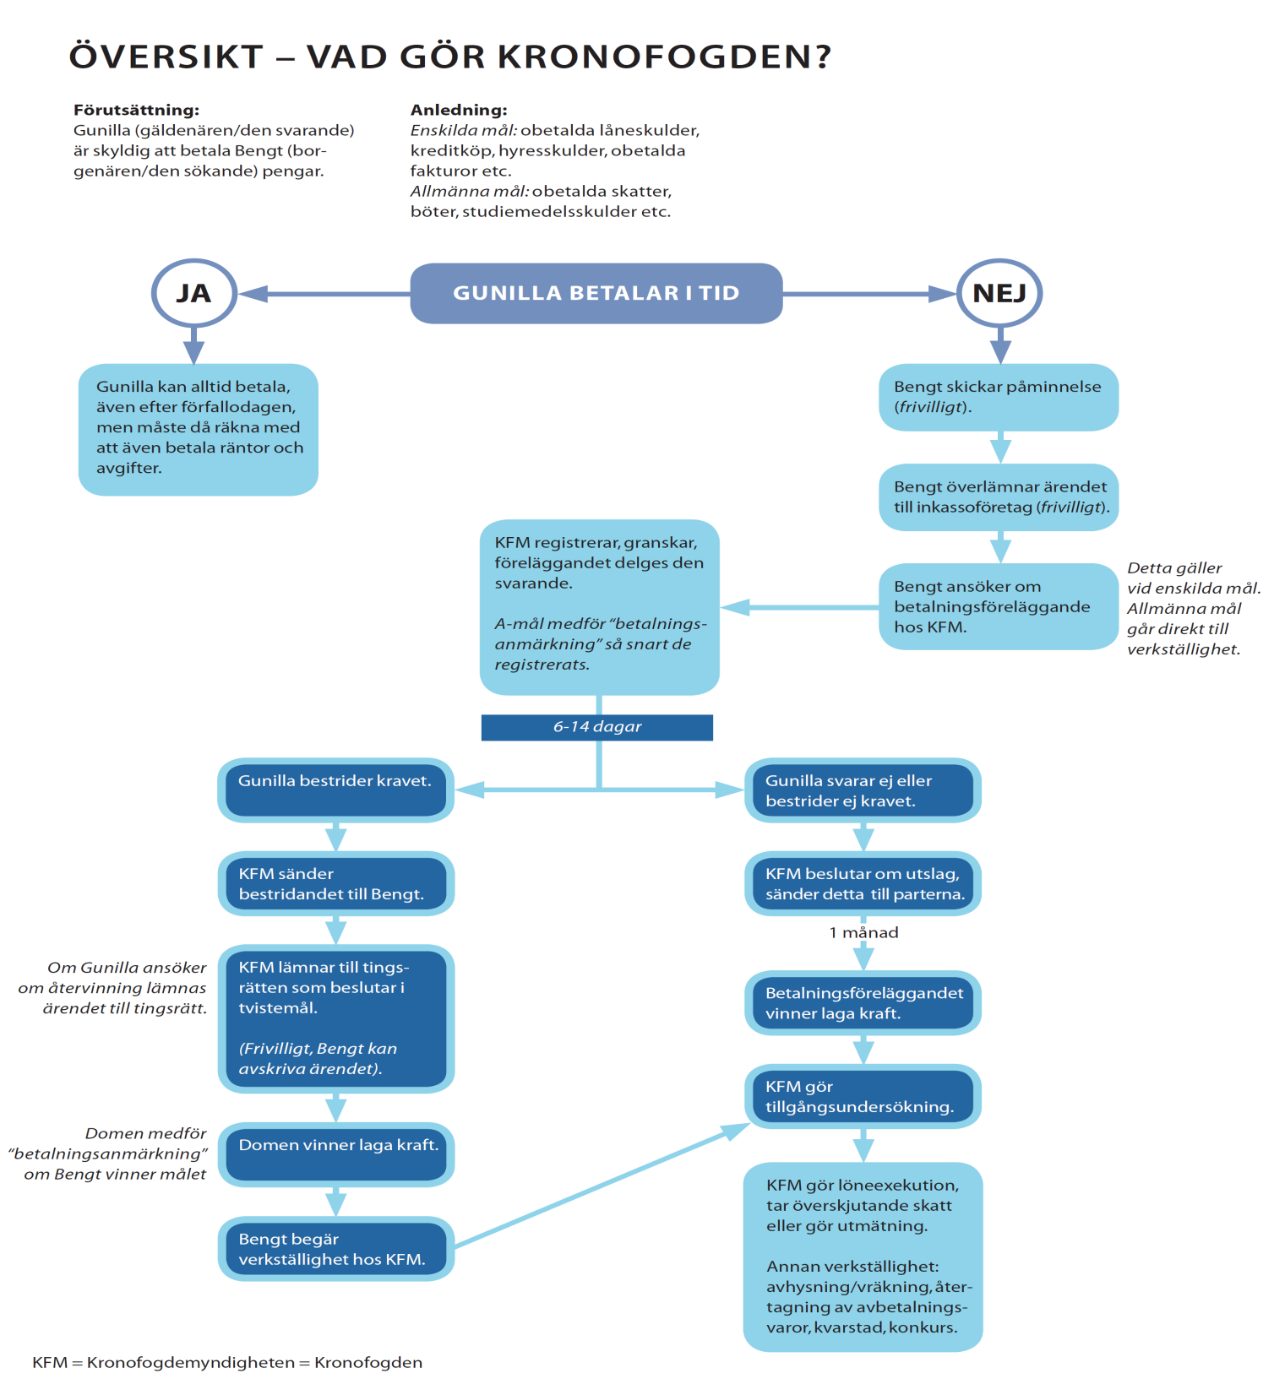
Notes:
= s. 234

Slide 5
Notes:
= Lärarhandledningen s. 12/25 Uppgift 12:7

Slide 6
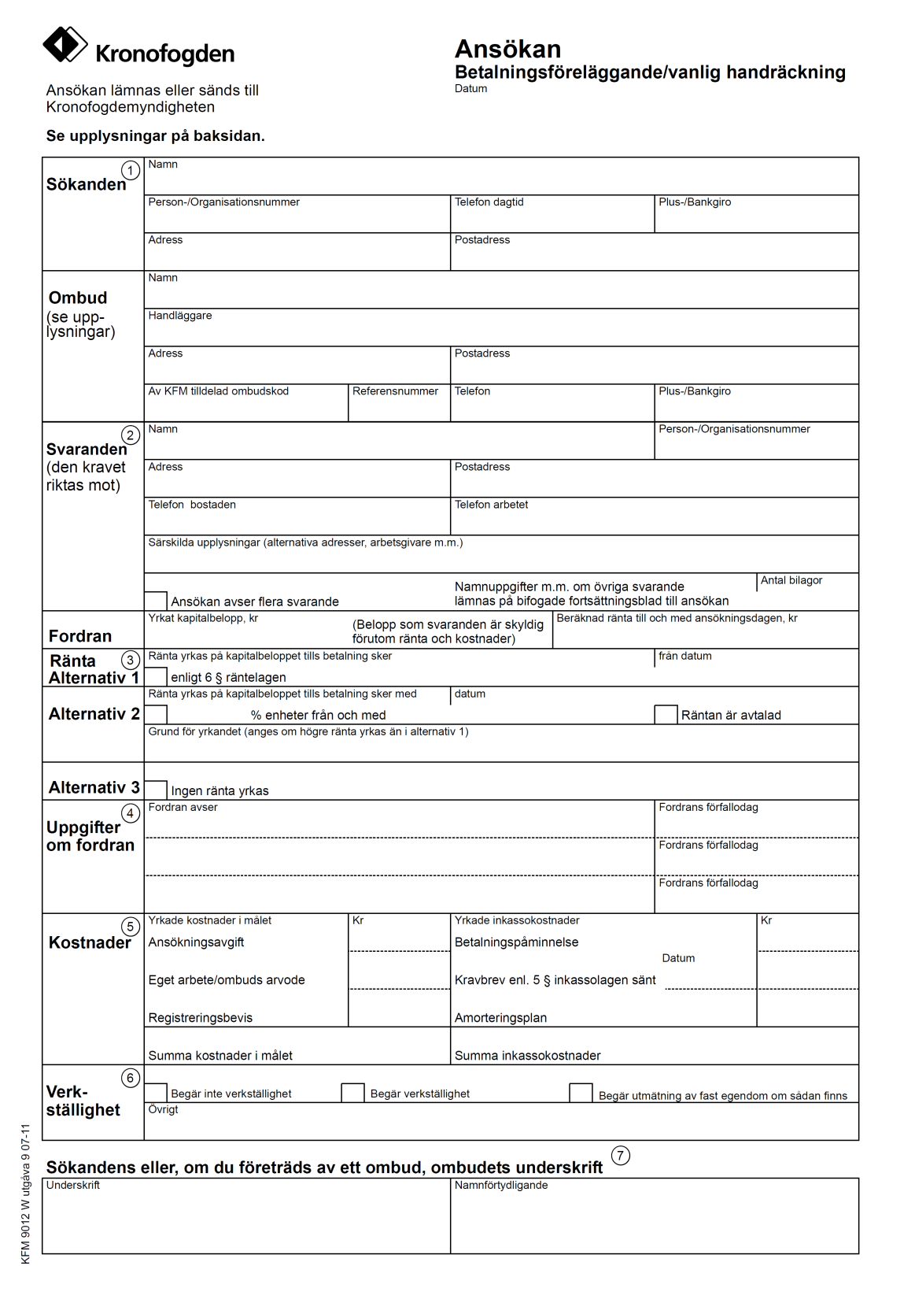
Notes:
= Lärarhandledningen s. 12/21 s. 1

Slide 7
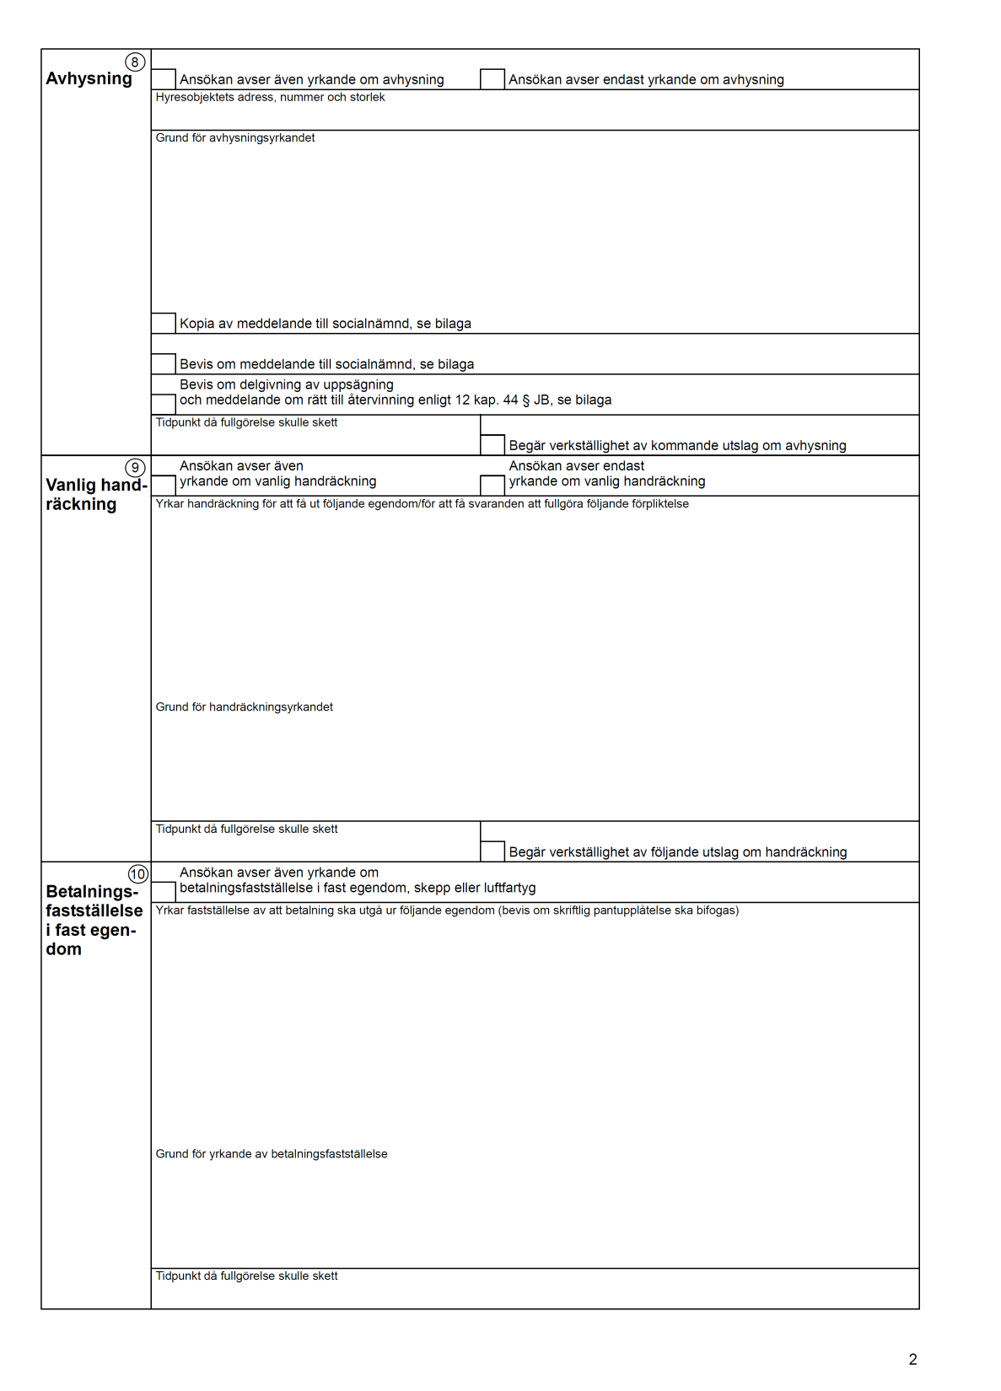
Notes:
= Lärarhandledning s. 12/22 s. 2

Slide 8
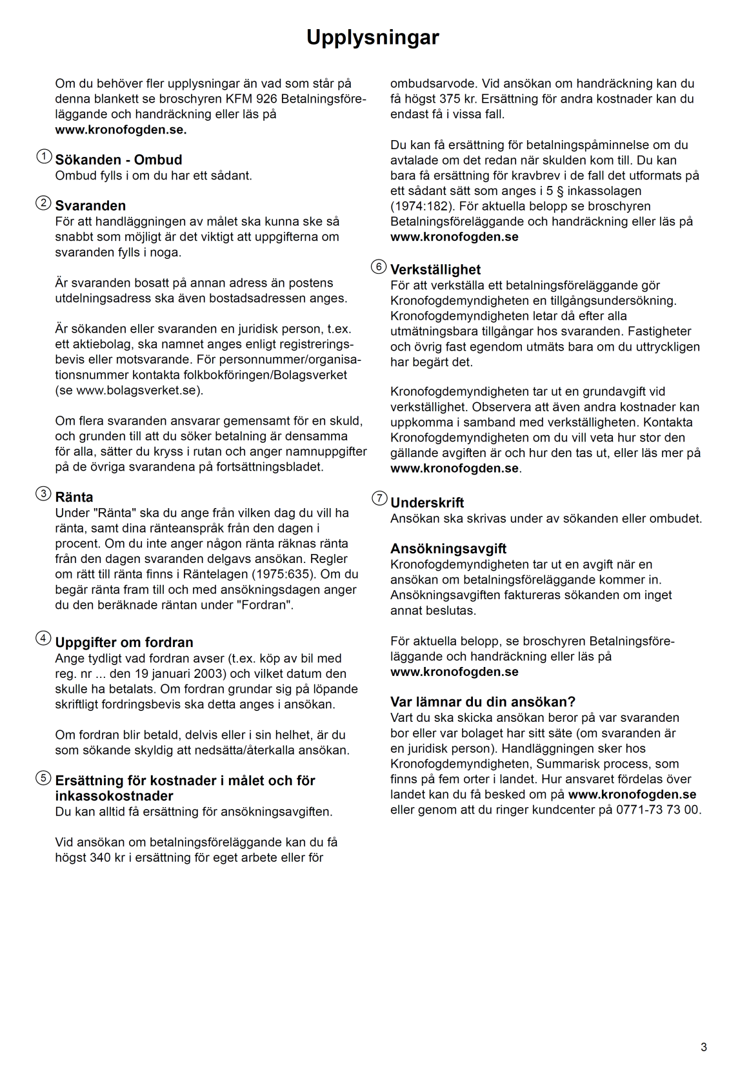
Notes:
= Lärarhandlednings s. 12/23 s. 3

Slide 9
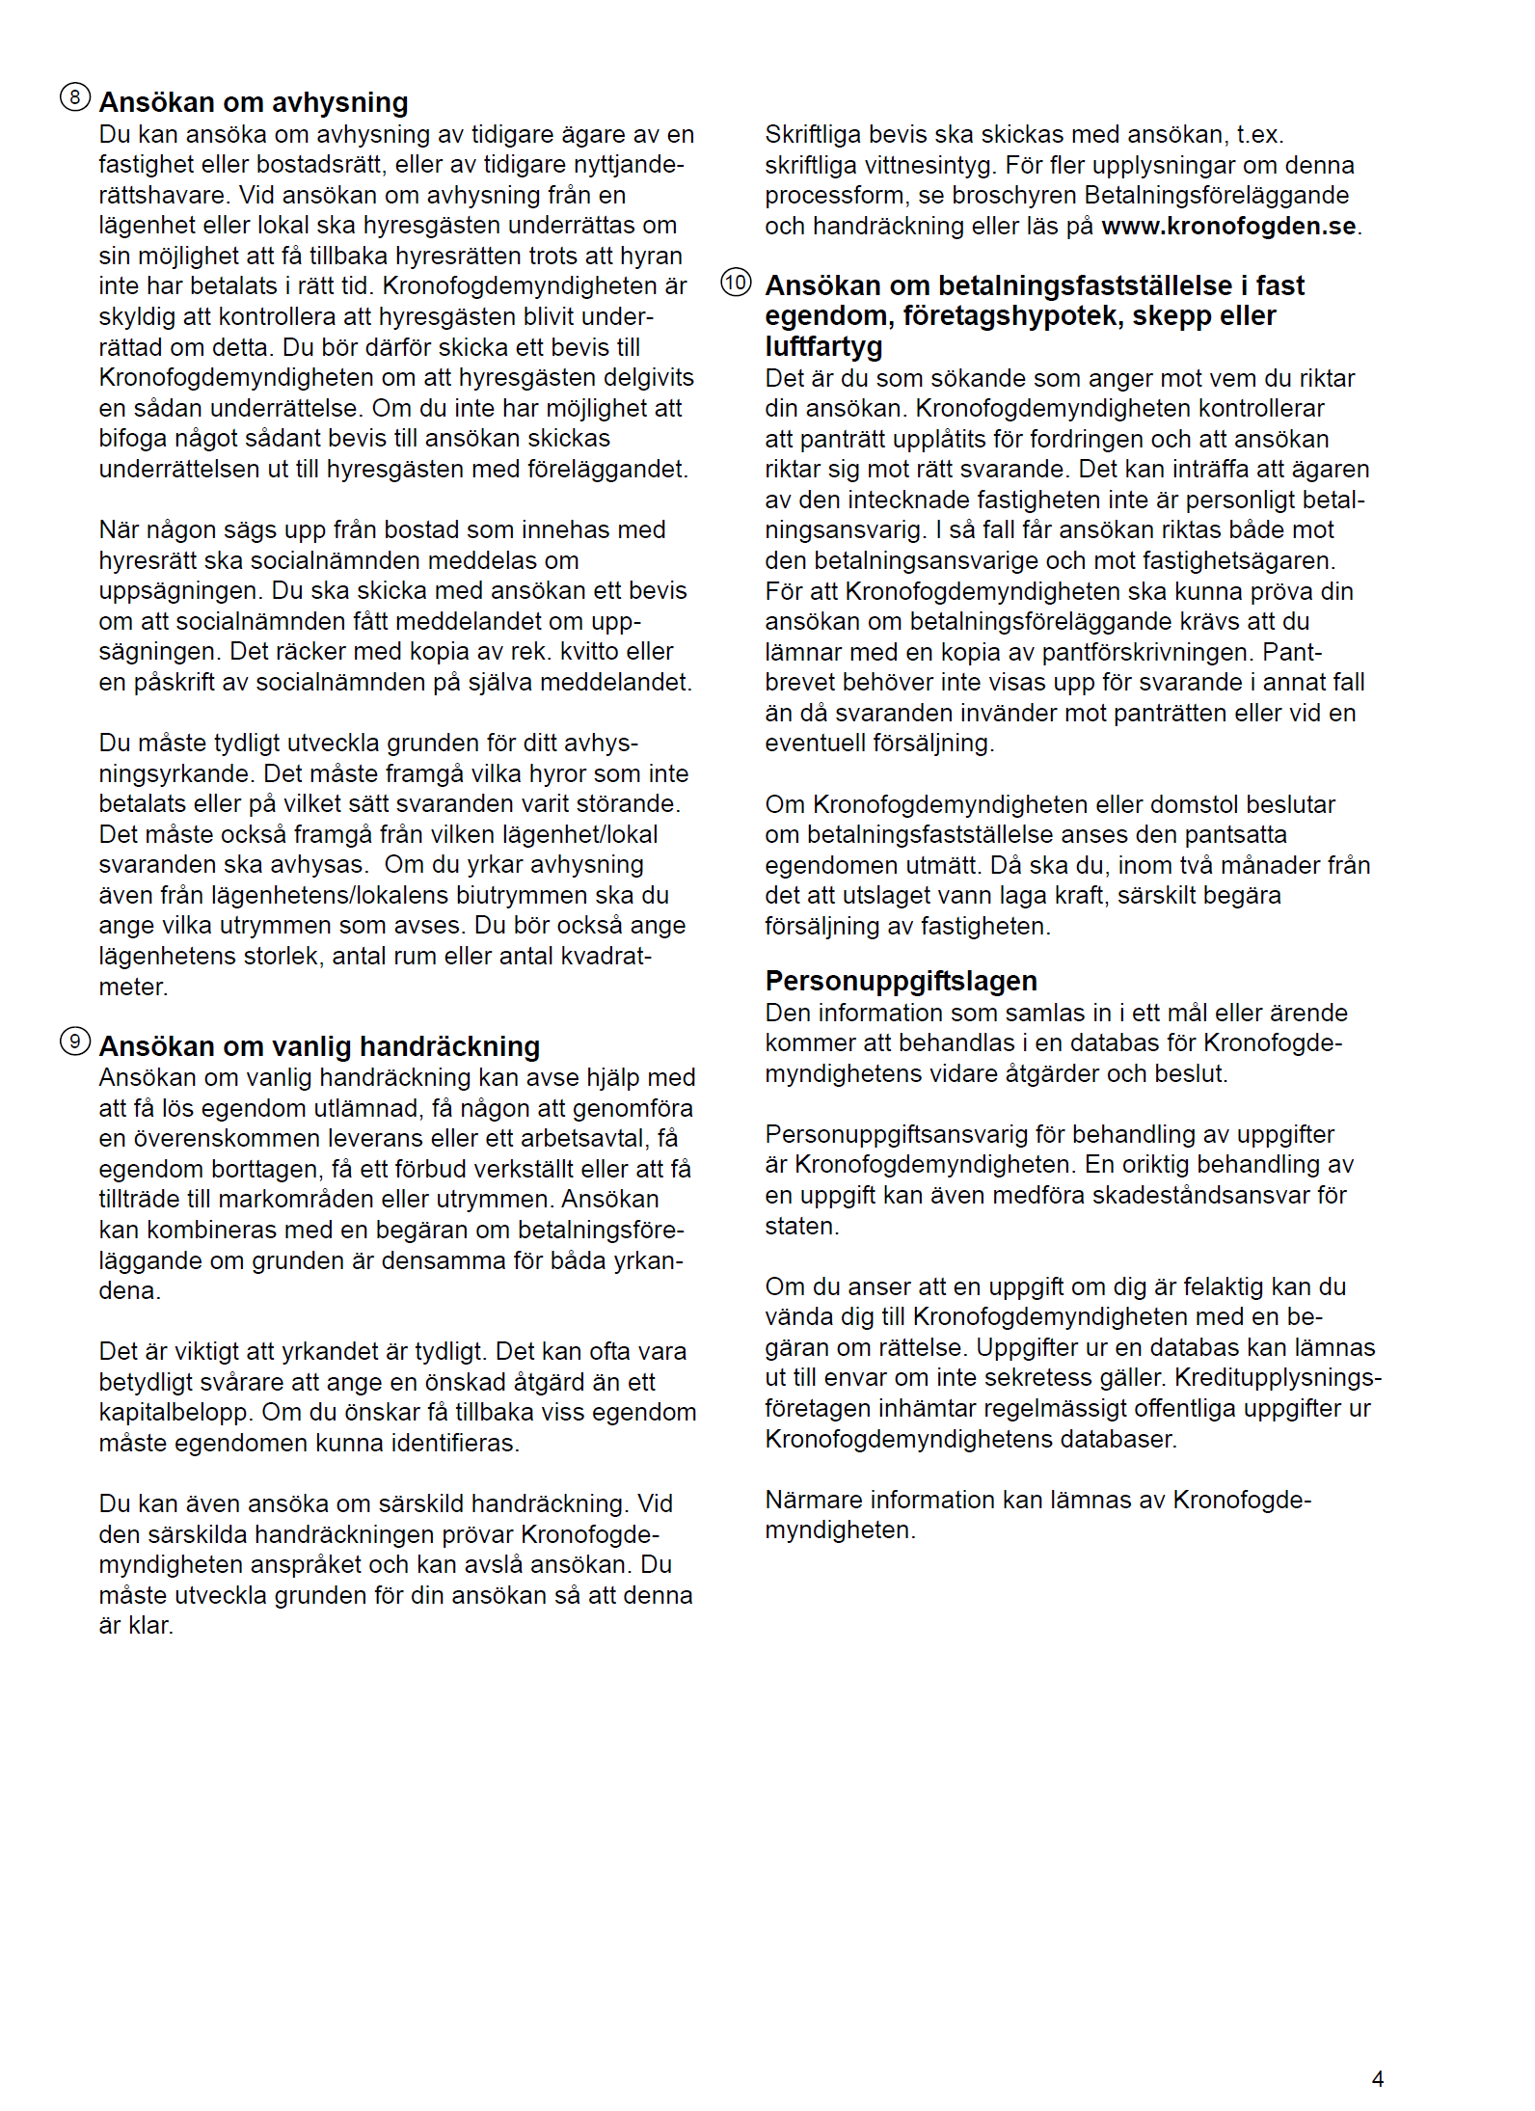
Notes:
= Lärarhandledning s. 12/25 s. 4

Slide 10
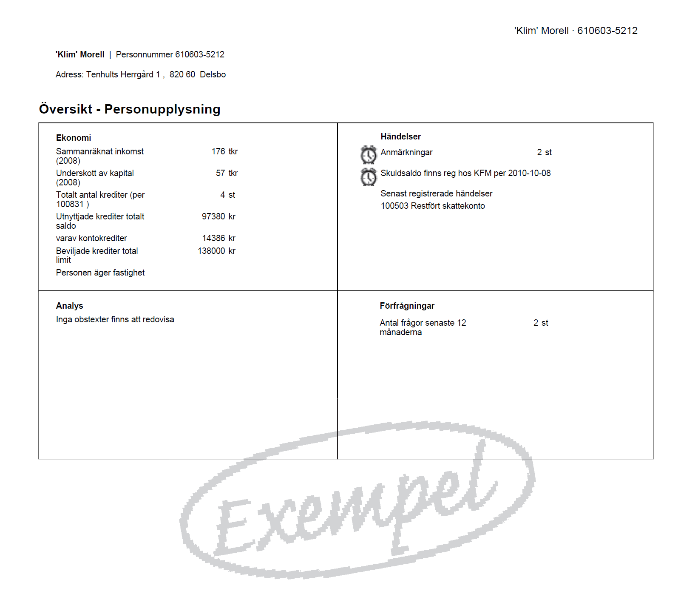
Notes:
= Lärarhandledning s. 12/31 Exempel på personupplysning (UC) första sidan

Slide 11
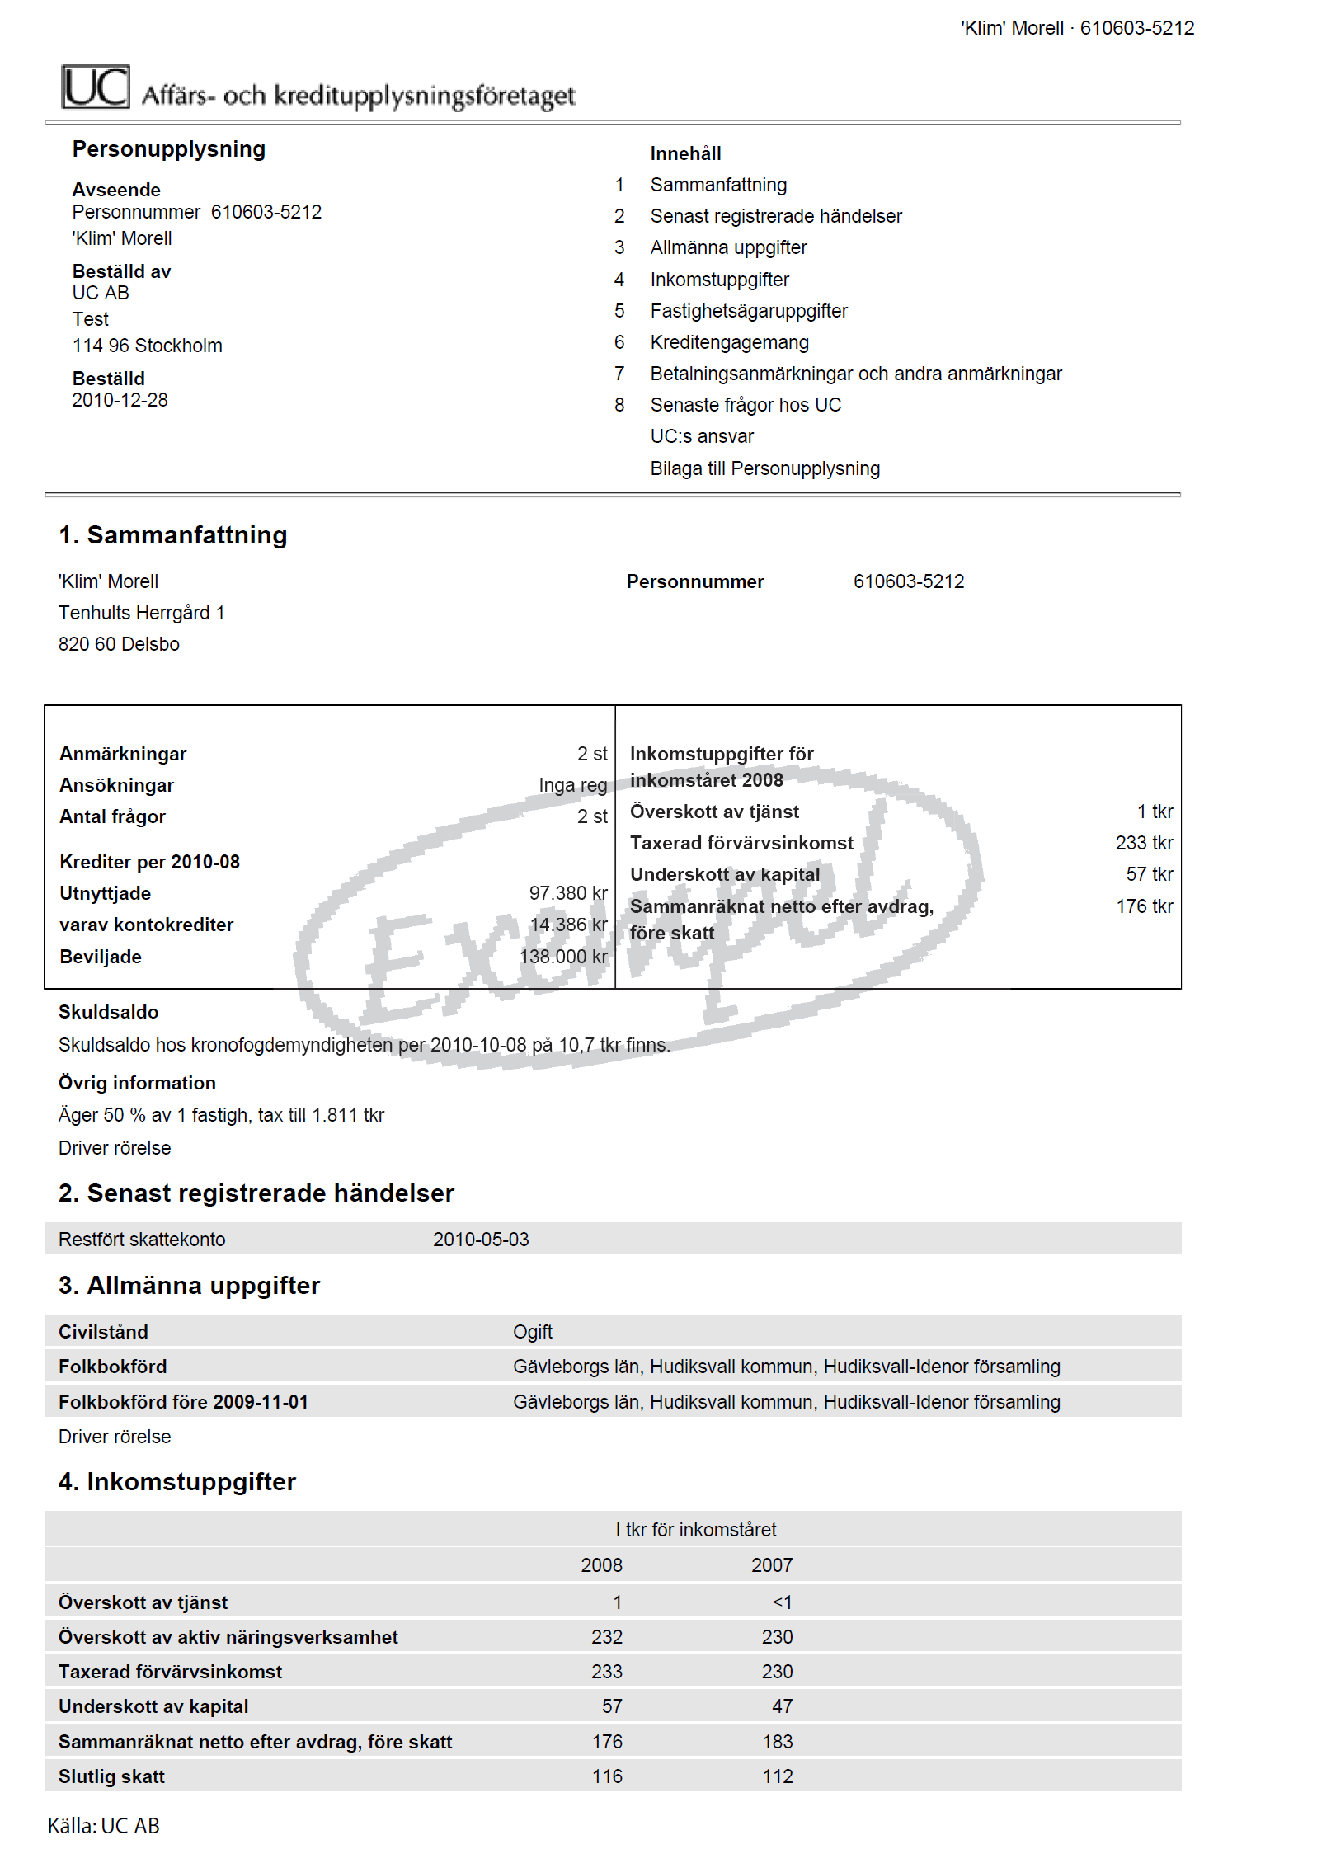
Notes:
= Lärarhandledning s. 12/32 Exempel på personupplysning (UC) andra sidan

Slide 12
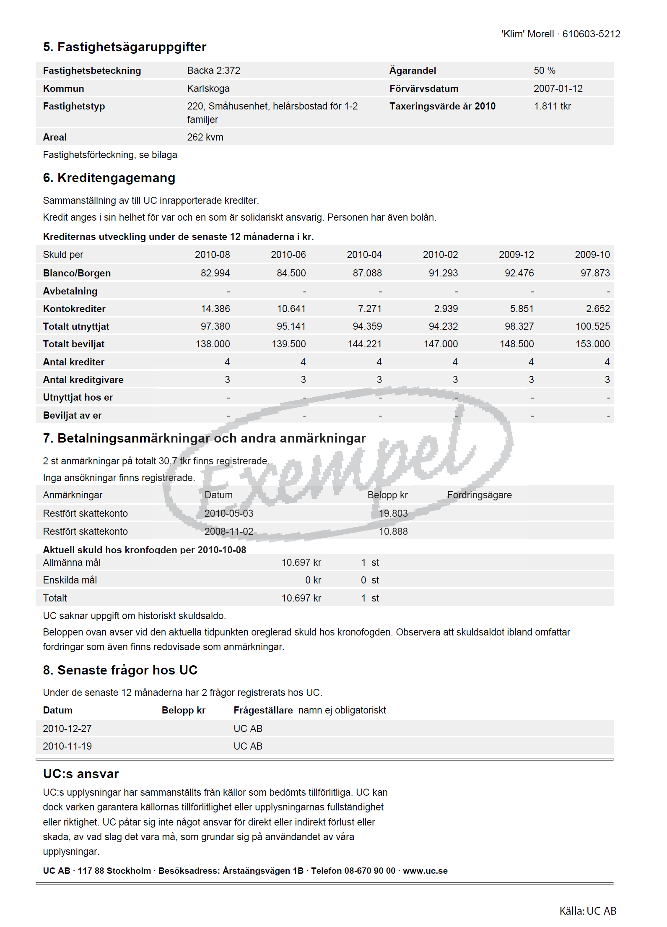
Notes:
= Lärarhandledning s. 12/ 33 Exempel på personupplysning (UC) tredje sidan

Slide 13
Notes:
Komplettering till s. 230

Slide 14
Notes:
Komplettering till s. 228

Slide 15
Notes:
Komplettering till s. 229

Slide 16
Notes:
Komplettering till s. 229

Slide 17
Sammanfattning av kapitel 12, Vad händer om man inte betalar?
• Företag som lämnar krediter behöver information om köparen/kredittagaren både före och efter det att krediten lämnats. Därför finns det en marknad för företag som specialiserat sig på att lämna sådana kreditupplysningar.
• Om en kredit inte blir betald på förfallodagen har borgenären rätt att kräva dröjsmålsränta.
• Ett inkassoföretag har inte större rätt att kräva in obetalda fordringar, men de är specialiserade på detta och kan därför fungera mer effektivt .
• Att låta en tvist om pengar gå till rättegång kan vara onödigt eftersom det finns en enklare utväg; betalningsföreläggande.
Notes:
= Lärarhandledningen s. 12/16

Slide 18
• Borgenären ansöker om betalningsföreläggande hos kronofogden och om inte gäldenären bestrider kravet kommer kronofogdens utslag att ha samma verkan som en dom.
• Utslaget är en exekutionstitel som gör det möjligt för borgenären att begära hjälp av kronofogden att få betalt.
• Kronofogden har möjlighet att göra avdrag på gäldenärens lön eller att sälja en del av gäldenärens tillgångar.
• Konkurs innebär att en konkursförvaltare tar över gäldenärens rättshandlingsförmåga och ser till att de tillgångar som finns fördelas till borgenärerna efter reglerna i förmånsrättslagen.
Notes:
= Lärarhandledningen s. 12/16

Slide 19
• Det finns möjlighet för företag på obestånd att klara situationen utan konkurs genom ackord eller företagsrekonstruktion.
• För privatpersoner är konkurs inget bra alternativ eftersom den fysiska människan har kvar alla skulder även efter en konkurs.
• Skuldsanering är ett bättre alternativ och innebär att man gör en tuff betalningsplan under en femårsperiod – därefter är skulderna avskrivna.
Notes:
= Lärarhandledningen s. 12/16

Slide 20

Notes:
= s. 222

